Slide 1

Art of Java 06
20194652 엄채원

Slide 2
제 6장 자바로 작성한 웹 크롤링

Slide 3
제 6장 자바로 작성한 웹 크롤링
웹 크롤러란?
수많은 웹 페이지를 자동으로 돌아다니며 각종 정보를 수집하는 프로그램.
검색엔진(구글, 네이버, 다음 등)은 이렇게 수집한 정보를 정리해 사용자에게 더 빠르고 정확한 검색 결과를 제공한다.

Slide 4
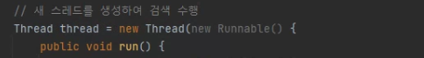
제 6장 자바로 작성한 웹 크롤링
search( ) 메소드
웹 크롤링 프로세스를 구동 시키는데 사용. 스레드를 생성해 독립적으로 실행하는데
Runnable 인터페이스를 별도의 클래스 대신, 인라인으로 구현코드를 삽입하였다.
Run( )의 프로세스
검색 관련 컨트롤 설정
로그 파일 닫기
로그 파일 열기
검색 관련 컨트롤 설정
Crawl( ) 호출하여 크롤링 수행

Slide 5
제 6장 자바로 작성한 웹 크롤링
crawl( ) 메소드
현재 URL을 크롤링하여 발견한 링크들은 toCrawList의 끝에 저장되며, 검색을 수행할 링크는 toCrawList의 맨 앞에서 꺼낸다. 즉, 큐 방식으로 동작(너비우선)
crawl( ) 메소드의 크롤링할 리스트 순회
toCrawList에서 현재 처리할 url 꺼내고 제거
①URL 포멧 검증 및 객체로 변환
②금지된 경로인지 확인
검색 상태 갱신
crawledList에 url추가
③URL이 가리키는 페이지 다운로드
④페이지에서 유효한 링크 목록 뽑음
toCrawList에 추가
⑤페이지에 검색어가 있으면 검색 결과에 저장

Slide 6
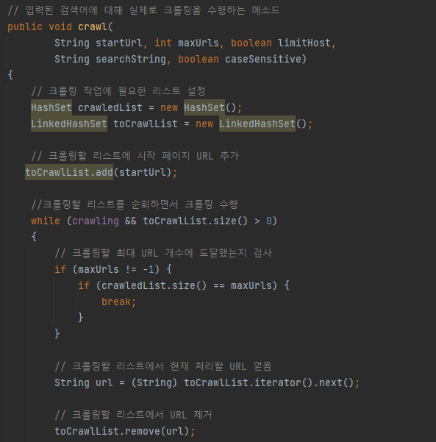
제 6장 자바로 작성한 웹 크롤링

Slide 7
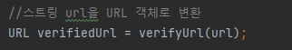
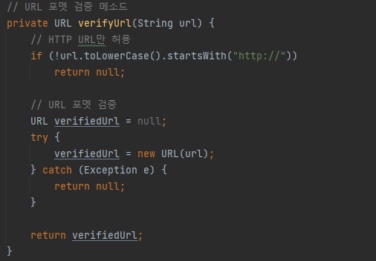
제 6장 자바로 작성한 웹 크롤링
verifiedUrl( ): ①URL 포맷 검증 및 객체로 변환
URL 포맷에 문제가 있다면 예외를 발생시키고 없다면 URL 객체로 변환됨

Slide 8
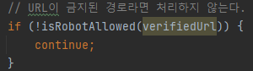
제 6장 자바로 작성한 웹 크롤링
isRobotAllowed( ): ②금지된 경로인지 확인
웹사이트는 크롤링을 원치 않는 영역을 robots.txt에 명시한다.
금지 경로 목록이 존재하는지 확인하고 없다면 robots.txt에서 받아온 후, 금지 경로 목록에 찾으려는 url이 있는지 확인한다.
# http://host.com/에 대한 robots.txt
User-agent: * #모든 로봇이 엑세스 할 수 없도록 함
Disallow: /cgi-bin/
Disallow: /registration
Disallow: /login

Slide 9
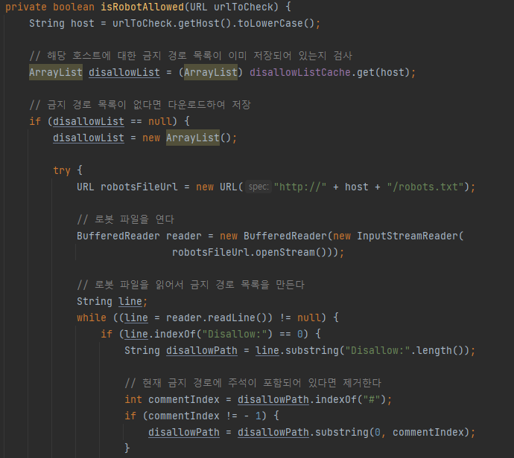
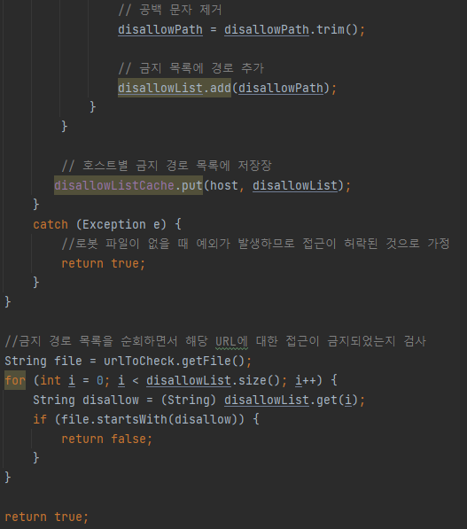
제 6장 자바로 작성한 웹 크롤링

Slide 10
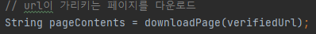
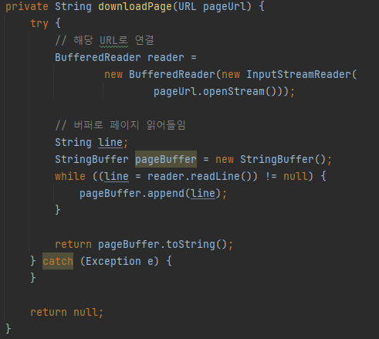
제 6장 자바로 작성한 웹 크롤링
downloadPage( ): ③URL이 가리키는 페이지 다운로드
페이지에 있는 모든 내용(문자열)을 받아온다.

Slide 11
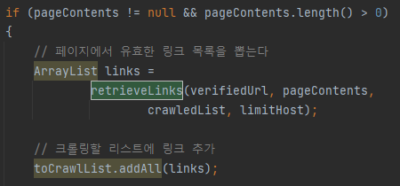
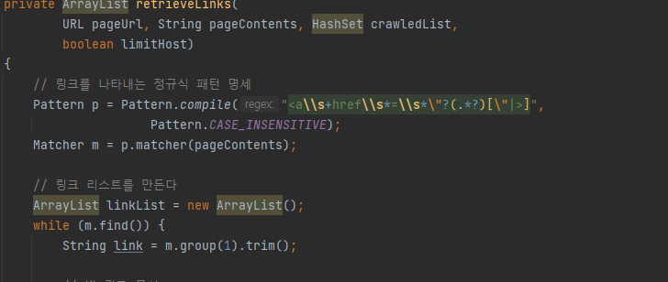
제 6장 자바로 작성한 웹 크롤링
retrieveLinks( ): ④페이지에서 유효한 링크 목록 뽑음
문자열 | 설명
<a | “<a” 문자열을 찾아라
\\s+ | 1번 이상의 공백문자를 찾아라
href | “href” 문자열을 찾아라
= | “=” 문자열을 찾아라
\\s* | 0번 이상의 공백 문자를 찾아라
\“? | 0번 또는 1번의 인용부호를(“) 찾아라
(.*?) | 패턴의 다음 부분이 매칭되기 전에 나오는 0번 이상의 임의의 문자를 모두 찾아 하나의 그룹에 넣어라
[\”|?] | 인용부호 (”) 또는 “>” 문자를 찾아라
HTML 링크 태그
<a href=“http://www.naver.com”>
그룹 지정은 ( )로 한다.
<a href=“과 ”>를 제외한 문자열이 group(1)임 → 실제 url을 리턴하게 됨

Slide 12
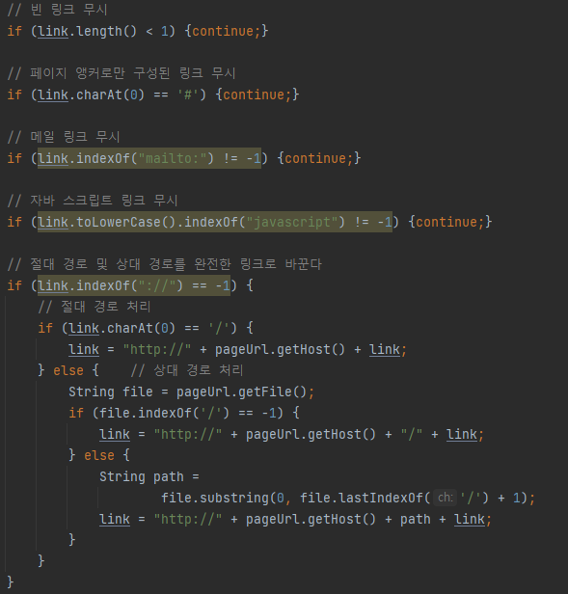
제 6장 자바로 작성한 웹 크롤링
페이지 앵커
: 페이지 내의 특정 부분을 가리키도록 함
http://naver.com/#contact
이 URL은 “http://naver.com”이 가리키는 페이지의contact 섹션을 가리키는 앵커를 가지고 있다.
<a href=“#contact”>와 같이 앵커만으로 구성된 html 태그는 새로운 페이지에 대한 링크가 아님
메일 태그 형식
<a href="mailto:user@naver.com﻿“>

Slide 13
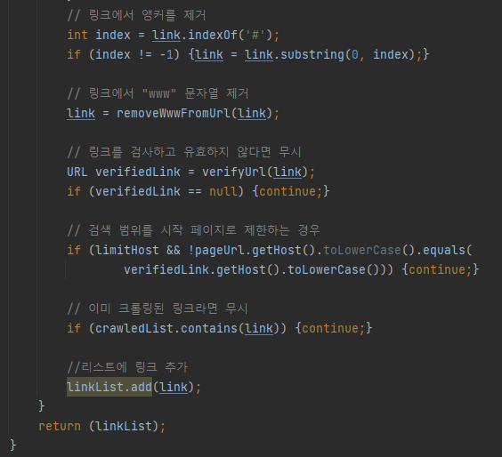
제 6장 자바로 작성한 웹 크롤링
유효한 링크 목록 리턴

Slide 14
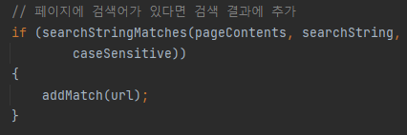
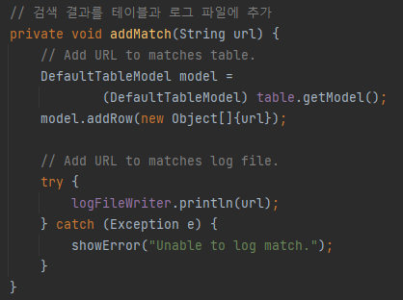
제 6장 자바로 작성한 웹 크롤링
⑤페이지에 검색어가 있으면(searchStringMatches( ) 메소드)
검색 결과에 저장(addMatch( )메소드)

Slide 15
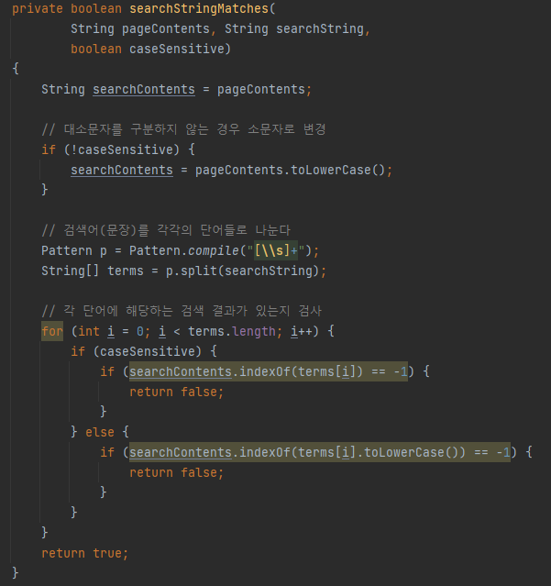
제 6장 자바로 작성한 웹 크롤링
대소문자 구분 여부
True이면 대소문자 구분 함

Slide 16
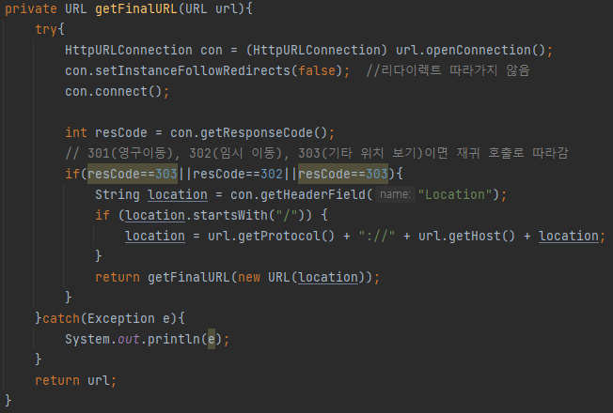
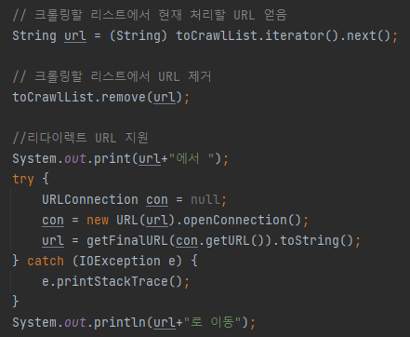
제 6장 자바로 작성한 웹 크롤링 확장
리다이렉트 URL 지원
getFinalURL( ): 리다이렉트를 따라 최종 url을 찾아 반환한다. 리다이렉트가 없다면 기존 url을 반환한다. 크롤링할 url을 꺼낸 후 이 메소드를 거치면 리다이렉트 url을 지원할 수 있게 된다.
crawl( ) 메소드
이동 할 url
최종 url

Slide 17
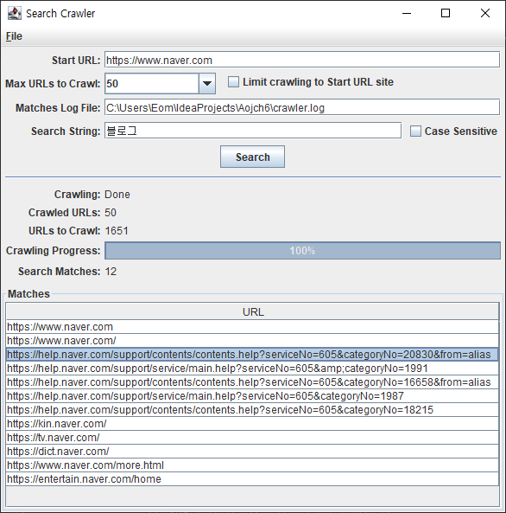
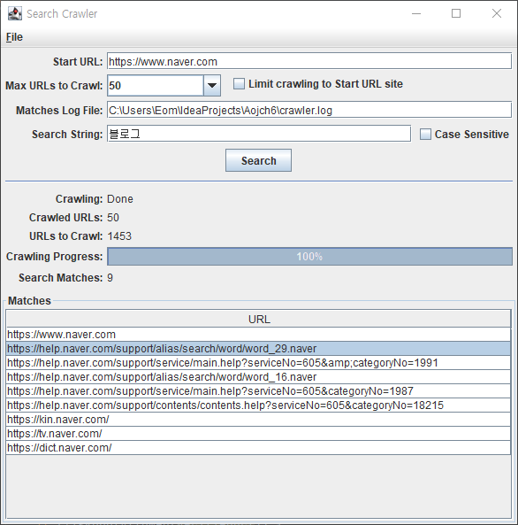
제 6장 자바로 작성한 웹 크롤링 확장
리다이렉트 URL 지원
리다이렉트 지원 후
리다이렉트 지원 전

Slide 18
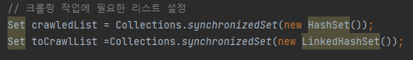
제 6장 자바로 작성한 웹 크롤링 확장
멀티스레드 방식 지원
먼저, 크롤링 작업에 필요한 리스트들을 멀티스레드 환경에 안전하도록 변경한다
(리스트들을 공유하기 때문에 동기화 시켜 동시 접근이 불가능하게 함)

Slide 19
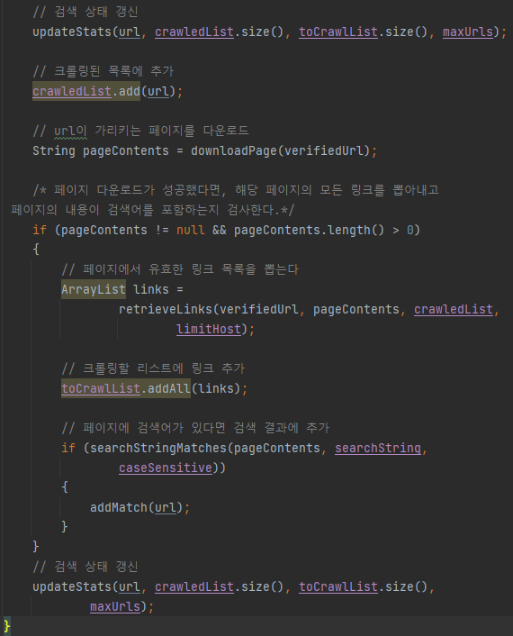
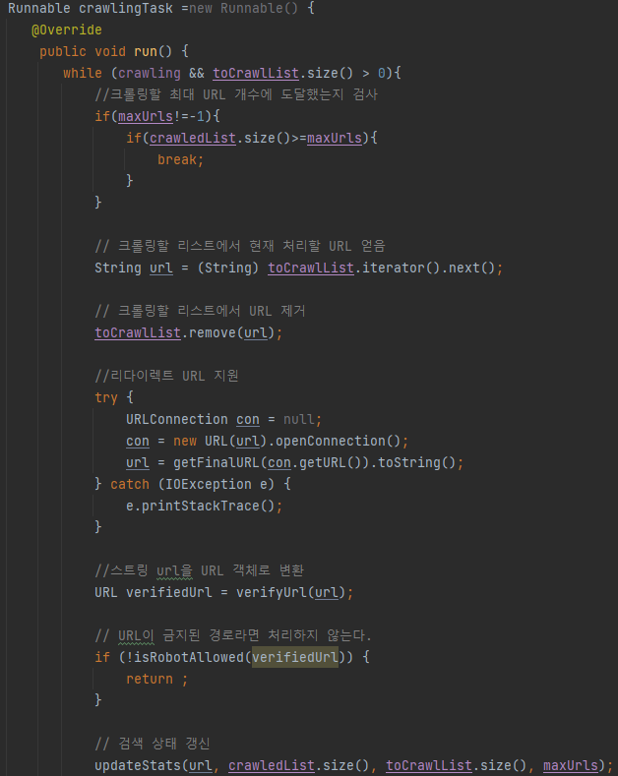
제 6장 자바로 작성한 웹 크롤링 확장
크롤링을 수행하는 Runnable 객체 생성

Slide 20
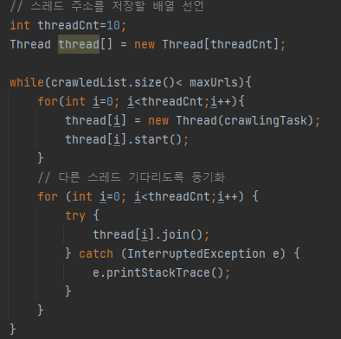
제 6장 자바로 작성한 웹 크롤링 확장
스레드를 10개씩 생성하여 크롤링 하는 것을 반복한다

Slide 21
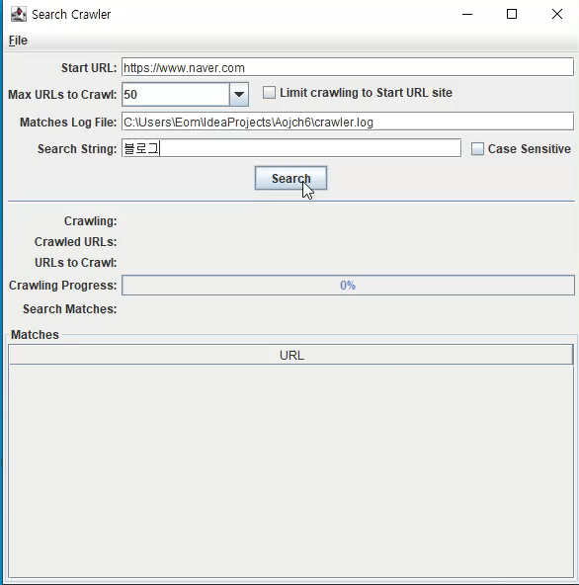
제 6장 자바로 작성한 웹 크롤링 확장
스레드 1개 -> 12초
스레드 10개 -> 4초

